Slide 1
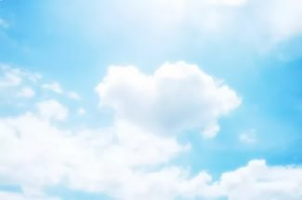
Муниципальное бюджетное дошкольное образовательное учреждение
Центр развития ребенка детский сад №5
Структурное подразделение Бондаренко, 25
Экологический
Подготовили и провели:
воспитатель высшей категории Бочарова О.В. воспитатель Балабанова К.Ю.
воспитатель первой категории Харитонова А.В.
Тула 2017

Slide 2
Цель: Обобщение представлений детей о значении природы в жизни человека. Образовательные области: «Социально-коммуникативная», «Познавательно-исследовательская», «Безопасность», «Художественно-эстетическая». Социально-коммуникативная: Формирование бережного отношения дошкольников ко всему живому. Активизировать речевую деятельность, обогащать словарный запас. Безопасность: Воспитывать экологическую культуру, закрепить правила поведения в природе. Развивать творческое воображение, внимание, смекалку, речь, умение. Познавательно-исследовательская: Расширение представление детей о разнообразии окружающего мира. Систематизировать и углублять представление о живой и неживой природе. Материал: Интерактивная доска, презентация «Береги природу!», эмблемы для участников команд, разрезные картинки с изображением экологических правил, мяч, тазы и ведра для эстафеты, коробка с заданиями. Предварительная работа: Проведение занятий, беседы на экологические темы, дидактические игры, опыты, наблюдения за изменениями в природе в течение весеннего периода. Чтение художественной и познавательной литературы, разучивание стихотворений и песен по теме. Помощь родителей в подготовке атрибутов к игре, спонсорская помощь в покупке поощрительных призов. Выбор капитана, разучивание девиза. Участники: дети старших групп, воспитатели, родители.

Slide 3
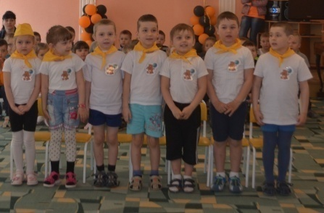
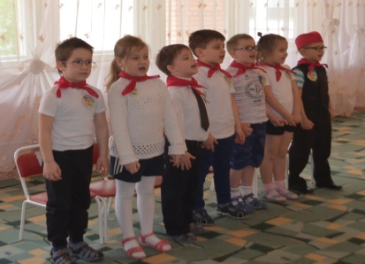
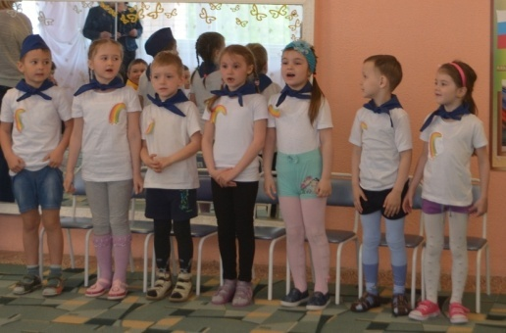
Приветствие
Ведущий представил команды зрителям. Команды поприветствовали друг друга, объявили названия своих команд и девизы. Названия команд соответствовали названию групп, которые посещают ребята.
1 команда: «Мишутки».
Девиз: «Все за одного, один за всех, тогда в команде будет успех!»
2 команда: «Цветик-семицветик».
Девиз: «Светить всегда, светить везде – вот лозунг мой и солнца».
3 команда: «Радуга».
Девиз: «Мы, как радуги цвета, неразлучны никогда!»

Slide 4
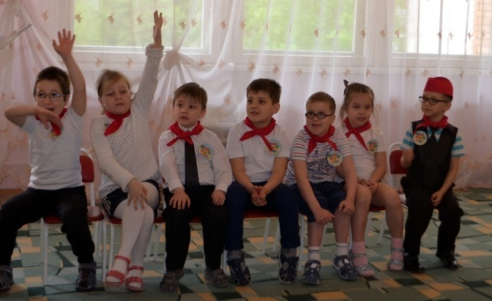
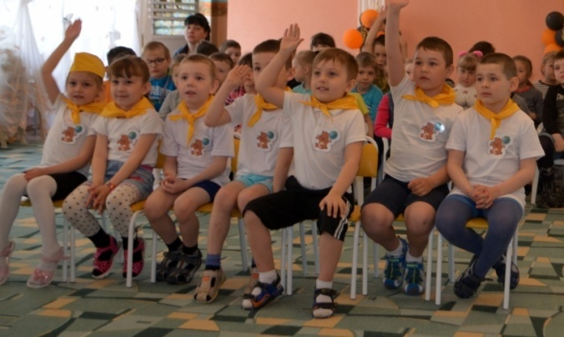
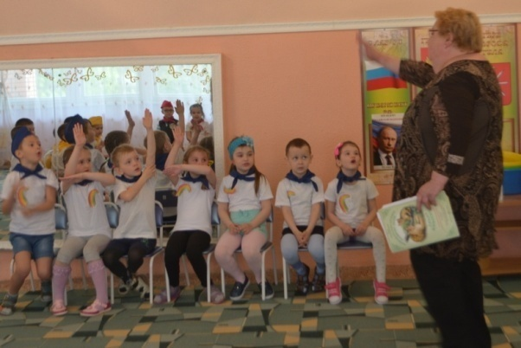
Разминка команд
После приветствия команд, ведущий объявил о начале первого конкурса «Разминка».
Командам по очереди были предложены загадки на экологическую тему. Все команды
показали хорошие результаты и активность. Побелила в этом конкурсе команда «Радуга».
Страж четвероногий -
В доме, на пороге.
Говорить он не умеет,
Только нет его вернее. Собака
Белоствольные красавицы
Дружно встали у дорожки,
Книзу веточки спускаются,
А на веточках сережки. Березки
По небесам оравою
Бегут мешки дырявые,
И бывает – иногда
Из мешков течёт вода.
Спрячемся получше
От дырявой …Тучи
Видел я вчера у елки:
По дорожке шли иголки!
Но меня не проведешь!
Понял я , что это … ёж
Его весной и летом
Мы видели одетым,
А осенью с бедняжки
Сорвали все рубашки .Дерево
В синем небе,
Как по речке,
Белые плывут овечки.
Держат путь издалека
Как зовут их? …Облака
Вся мохнатенькая,
Сама усатенькая,
Днем спит
И сказки говорит,
А ночью бродит,
На охоту ходит. Кошка
Дом со всех сторон открыт,
Он резною крышей крыт.
Заходи в зелёный дом,
Чудеса увидишь в нём.Лес
Ты весь мир обогреваешь
И усталости не знаешь,
Улыбаешься в оконце,
А зовут тебя все …Солнце

Slide 5
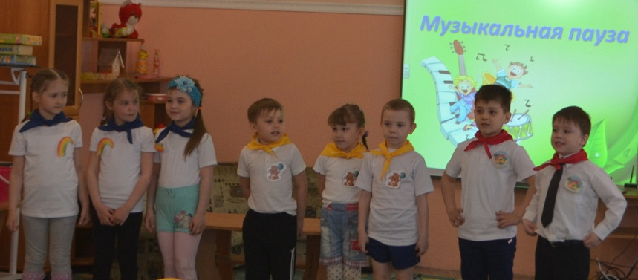
Музыкальная пауза
Затем наступил момент музыкальной паузы, где представители команд проявили музыкальные способности и посредством русских - народных частушек призывали беречь и охранять природу родного края.
1. Экологию мы знаем
Про неё сейчас споём
Как мы землю засоряем
И как правильно живём.
2. Мы пошли рыбачить с дедом
На прудочек как - то раз.
А на удочку поймали
Чей –то порченый башмак
3. Чтобы взрослые и дети
Не болели никогда
Надо нам беречь природу
Поле, реки, и леса!
4. Мать – природу береги,
С детских лет её люби.
Ты её не загрязняй,
А чем можешь, помогай!
5.Чтобы нам дышалось лучше –
Надо лес оберегать.
Чтоб не жить посреди свалки,
Надо мусор убирать!
6.Чтобы не было так скучно
Буду песни распевать
Экологией займусь я,
Стану землю охранять.

Slide 6
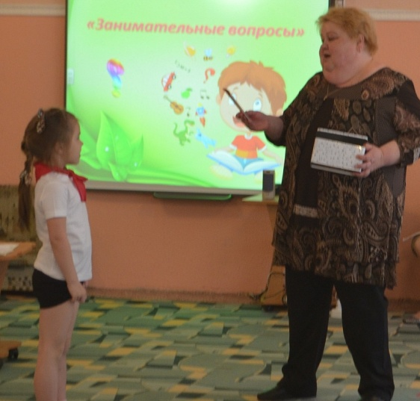
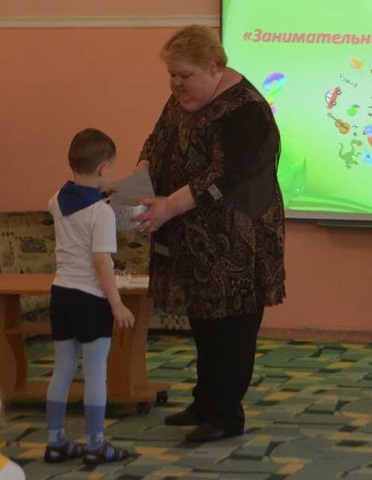
«Занимательные вопросы»
Далее ведущий объявил о начале конкурса «Занимательные вопросы». Ведущий держал в руках «портфель» с вопросами и предлагал представителю каждой команды подойти и достать карточку с вопросом. В случае затруднения ответить на вопрос участнику помогала его команда. Побелила в этом конкурсе команда «Цветик-семицветик».
Вопросы для команды «Радуга».
1.Что такое «Живая и неживая природа?». Приведите примеры.
Назвать 4 времени года.
Вопросы для команды «Мишутки»
2.Что такое «Красная книга»?
Кого называют царем зверей?
Вопросы для команды «Цветик-семицветик»
3. Кого называют санитаром леса?
Почему медведь зимой спит?

Slide 7
Физкультминутка «Зарядка на свежем воздухе»
Затем наступила очередь физкультминутки, участие в которой принимали и команды и болельщики.
На поляне дуб зелёный, Потянулся к небу кроной. (Потягивания — руки вверх.) Он на ветках среди леса Щедро жёлуди развесил. (Потягивания — руки в стороны.) А внизу грибы растут, Их так много нынче тут! Не ленись и не стесняйся, За грибами наклоняйся! (Наклоны вперёд.) Вот лягушка поскакала, Здесь воды ей, видно, мало. И квакушка бодро скачет Прямо к пруду, не иначе. (Прыжки на месте.) Ну, а мы пройдём немного. Поднимаем выше ногу! (Ходьба на месте.) Походили, порезвились, И на травку опустились!

Slide 8
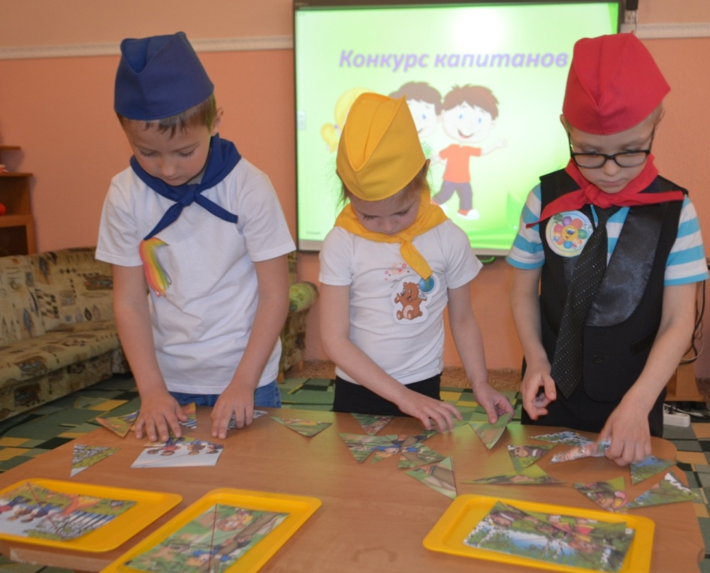
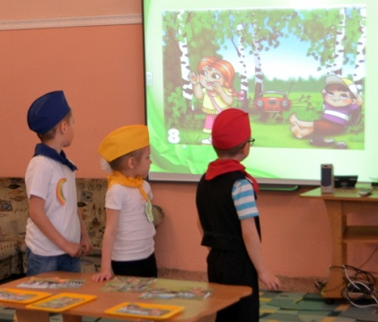
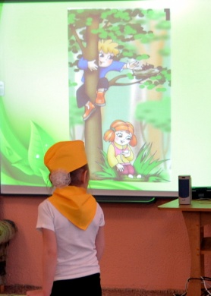
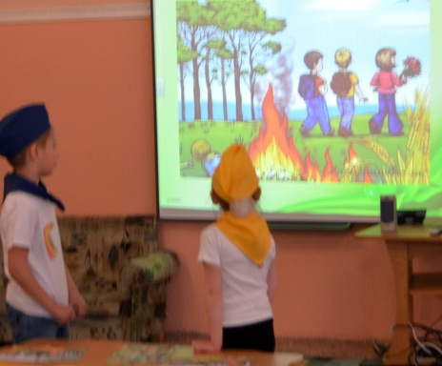
Конкурс капитанов
Наступил самый важный и ответственный момент – «Конкурс капитанов». Капитану каждой команды предлагалась разрезная карточка с изображением правила поведения в природе. Ребята складывали картинку и объясняли значение знака, изображенного на ней. Побелила в этом конкурсе команда «Мишутки».

Slide 9
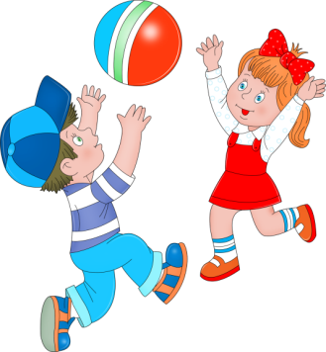
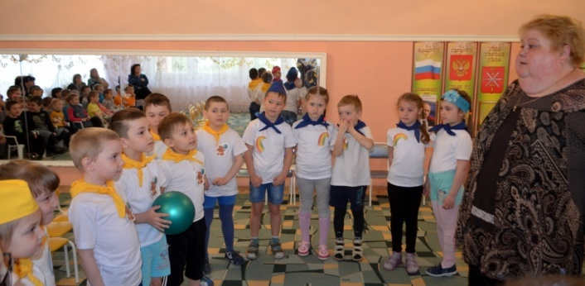
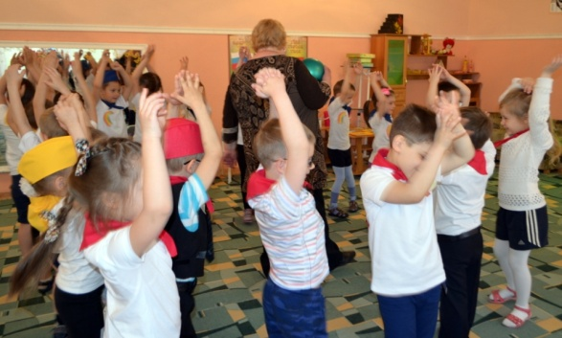
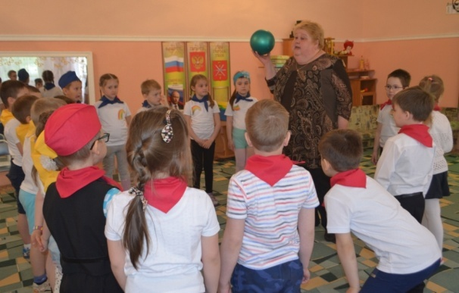
Подвижная игра «Земля, вода, огонь, воздух»
Наступил момент конкурса, который проходил в виде подвижной игры. Играющие стояли в кругу, в середине - ведущий. Он бросал мяч кому-нибудь из ребят, произнося при этом одно из четырех слов: «земля», «вода», «воздух», «огонь». Если водящий говорил слово «земля!», тот, кто поймал мяч, должен был быстро назвать того, кто обитает в этой среде; на слове «вода!» - названием рыб; на слове «воздух!» - названием птиц. При слове «огонь!» все игроки несколько раз быстро поворачивались кругом, взмахивая руками. Затем мяч возвращался водящему. Ребенок, который ошибался, выбывал из игры. В этом конкурсе побелила команда «Цветик-семицветик».

Slide 10
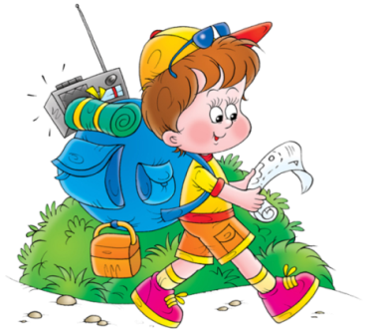
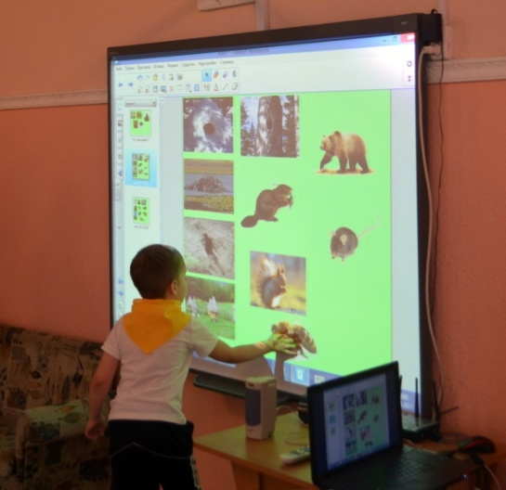
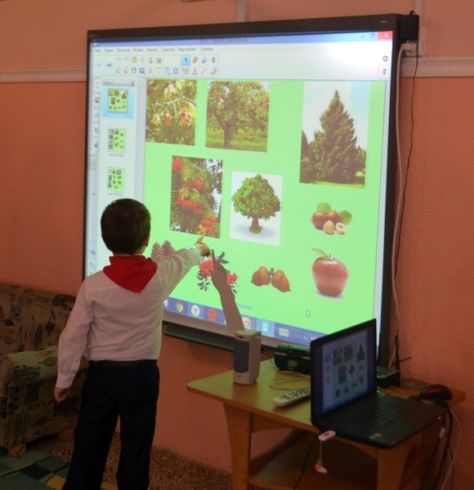
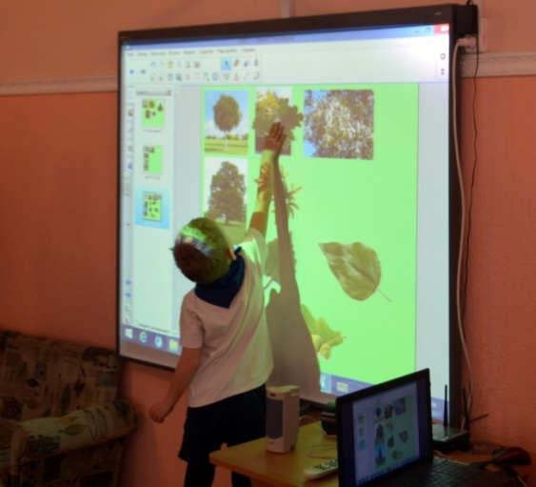
«Юный эколог»
После подвижной игры ведущий объявил о начале конкурса «Юный эколог». Конкурс проводился с помощью интерактивной доски. Выполняя задание конкурса, представители команд должны были показать не только знания живой природы, но и владение средствами ИКТ. Победила команда «Радуга».
1. Дерево/ плод
Желуди растут на... (дубе).
Яблоки растут на... (яблоне).
Шишки растут на... (ели и сосне).
Гроздья рябины растут на... (рябине).
Орехи растут на... (орешнике).
3. Животное/дом
Медведь живет в (берлоге).
Мышка живет в (норе).
Бека живет в (дупле).
Бобер живет в (хатке).
Пчела живет в (улье).
2. Дерево/лист
Береза – березовый лист.
Клен – кленовый лист.
Тополь – тополиный лист.
Елка – еловые иголки.
Дуб – дубовый лист.

Slide 11
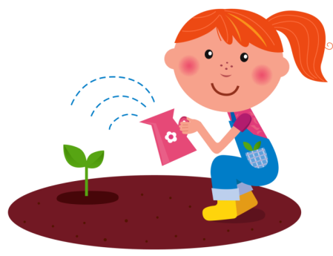
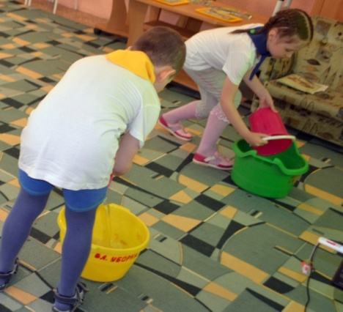
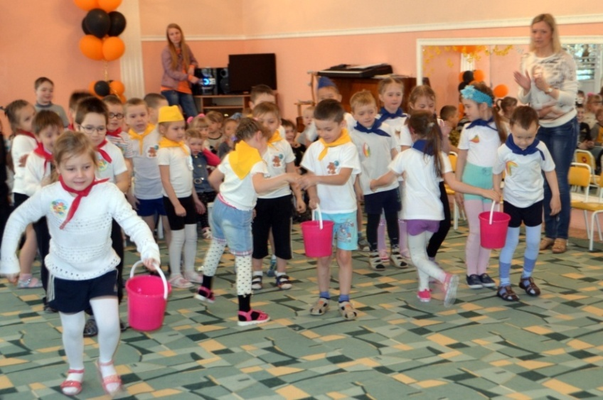
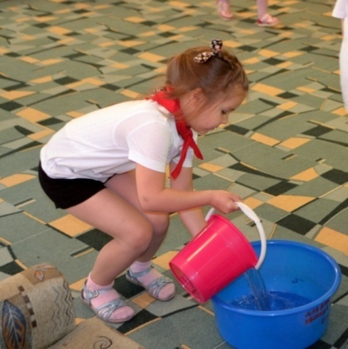
Эстафета «Красивая клумба»
Наступила очередь последнего конкурса, который проходил в виде эстафеты. У первого игрока в руках находилось ведро с водой. Он обегал таз, возвращался к команде и передавал ведро следующему игроку. Последний игрок выливал воду в таз, возвращался к команде и поднимал руку. Задача команд состояла в том, что бы справиться с заданием быстрее и не разлить воду. Все команды проявили себя как сплоченный коллектив, умеющий работать быстро и слаженно, но команда «Мишутки» оказалась немного быстрее.

Slide 12
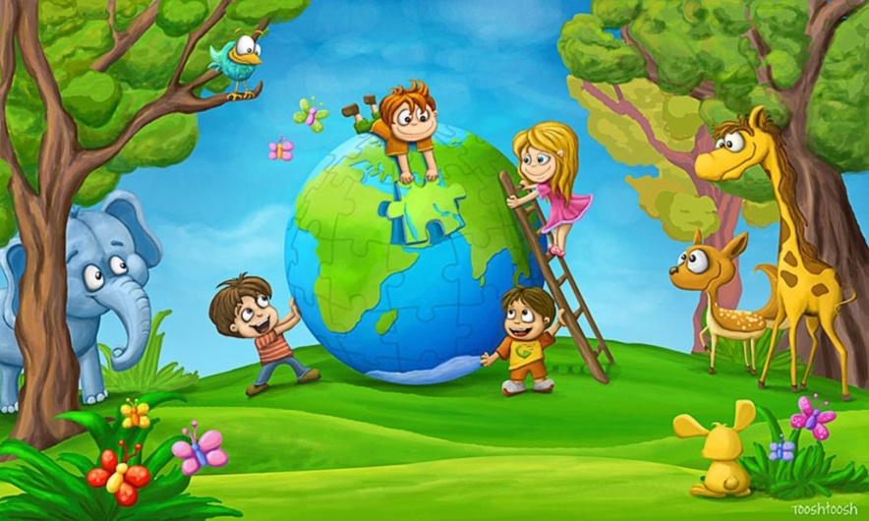
Презентация «Защити природу»
В заключении ребятам была предложена для просмотра презентация «Защити природу». В которой ведущий призывал беречь, уважать и защищать природу родного края. Ценить красоту, которая находится вокруг нас. Видеть её в проплывающих по небу облаках, в цветении яблони, в распускающимся одуванчике. И не забывать, что именно мы – люди ответственны за все несчастья, происходящие в природе и в наших силах сберечь и сохранить эту природу для будущих поколений.
Любовь к родной природе – один из важнейших признаков любви к своей стране…» К.Г. Паустовский
«Любить природу – значит любить Родину». М.М Пришвин
«Если человек любит и знает природу, он никогда не навредит ей, а преумножит её богатства». Альфред Брем

Slide 13
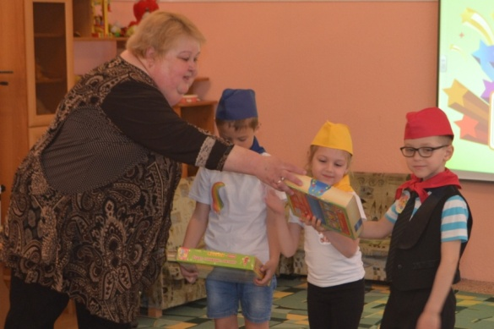
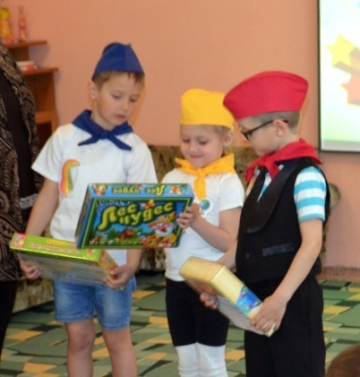
Подведение
итогов !
Были подведены итоги. Ведущий объявил, что в сегодняшней игре «Экологический КВН» победила дружба! Все команды получили в подарок настольные экологические игры.
В результате проведения игры КВН ребята получили огромное удовольствие, показали свои теоретические и практические знания в области экологии, проявили свои творческие способности, получили новые знания об окружающем мире, проявили себя как сплоченный коллектив, показали, что умеют работать в команде и готовы радоваться успехам друг друга.

